Slide 1

数据仓库与数据挖掘
龙 军
jlong@csu.edu.cn 18673197878
计算机学院数据科学与工程系
2018-2019-1

Slide 2
第 7 章 聚类分析

Slide 3
第 7 章 聚类分析
7.1 聚类分析概述
7.1.1 聚类分析的定义
7.1.2 聚类分析的要求
7.1.3 聚类方法的分类
7.2 差异度的计算方法
7.3 基于分割的聚类方法
7.4 基于密度的聚类方法
7.5 谱聚类方法
7.6 ICA 聚类分析

Slide 4
7.1.1 聚类分析的定义
聚类分析是指将物理或抽象对象的集合分组为由类似的对象组成的多个类的分析过程。
由聚类所生成的簇是一组数据对象的集合，被称为聚类集合。簇内的对象之间相似度较高，簇与簇之间对象差别较大。散落在聚类集合之外的点被称为孤立点。
聚类集合
孤立点

Slide 5
聚类
聚类是将物理或抽象对象分组成多个类或簇，簇内对象间有较高相似度，簇间对象差别较大。
聚类所组成的簇是一组对象的集合，这些对象与同一簇中的对象彼此类似，与其他簇中的对象相异。在许多应用中，可以将一些簇中的对象作为一个整体来对待。
聚类分析源于许多研究领域，比如数据挖掘，统计学，生物学，以及机器学习。聚类分析能作为一个独立的工具，来获得数据分布的情况，观察每个簇的特点，集中对特定的或感兴趣的某些簇做进一步分析。

Slide 6
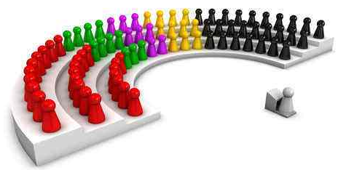
聚类方法的目的
寻找数据中：
潜在的自然分组结构
感兴趣的关系
聚类可以自动发现分组，有时又称作自动分类，这是聚类分析的突出优点。

Slide 7
7.1.2 聚类分析的要求
可伸缩性
处理不同类型属性的能力
发现任意形状的聚类
用于决定输入参数的领域知识最小化
处理噪声数据的能力
对于输入记录的顺序不敏感
高维性
基于约束的聚类
可解释性和可用性

Slide 8
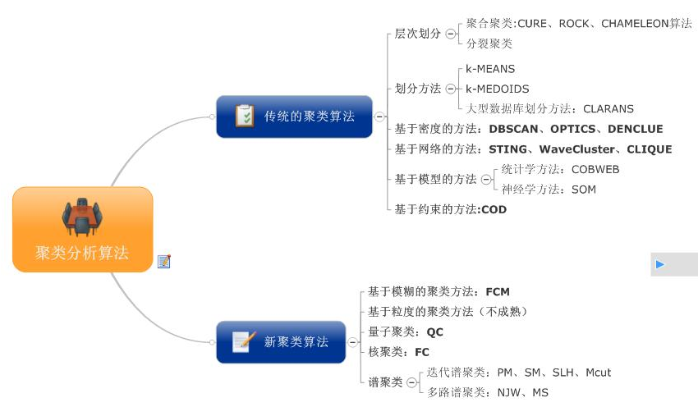
7.1.3 聚类方法的分类
基于分割的方法
基于密度的方法
基于层次的方法
基于模型的方法
基于网格的方法

Slide 9
第 7 章 聚类分析
7.1 聚类分析概述
7.2 差异度的计算方法
7.2.1 聚类算法中的数据结构
7.2.2 区间标度变量及其差异度计算
7.2.3 二元变量的差异度计算
7.2.4 标称型变量的差异度计算
7.2.5 序数型变量的差异度计算
7.2.6 比例标度型变量的差异度计算
7.2.7 混合类型变量的差异度计算
7.3 基于分割的聚类方法
7.4 基于密度的聚类方法
7.5 谱聚类方法
7.6 ICA 聚类分析

Slide 10
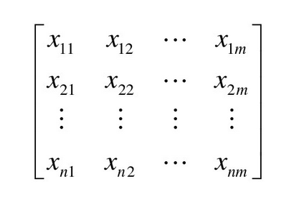
7.2.1 聚类算法中的数据结构
聚类的数据集合包含n个数据对象，这些数据对象可能表示人、房子、文档、国家等，聚类分析可以将想要分析的对象量化成指定的数据进行分析。在聚类分析中存在两种代表性的数据结构：
数据矩阵（对象-变量结构）
由n个数据对象组成，每个对象利用m个变量，如人可以由年龄、身高、体重、性别、种族加以描述。通常称为二模矩阵。

Slide 11
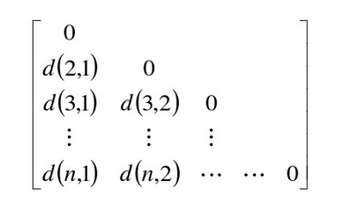
相异度矩阵（对象-对象结构）
存放n个对象两两之间的差异性。通常被称为单模矩阵，行和列代表的是相同的实体。
许多聚类算法都是以相异度矩阵为基础，如果数据是用数据矩阵的形式表现，在使用算法之前都需要转化为相异度矩阵。接下来计算各类不同变量的差异度。

Slide 12
7.2.2 区间标度变量及其差异度计算
区间标度变量（间隔数值变量）：基本呈直线比例的连续变量，是一个粗略线性标度的连续度量。
示例：重量,高度,长度,距离,经纬度,温度,气压等由 数值和刻度单位组成的变量;
度量单位影响:度量单位直接影响聚类的分组结果,如身高使用米,厘米,毫米,作为单位,其数值的数量级都不同。
数据标准化:为了避免度量单位对聚类分析结果的影响,将数据进行标准化操作,将“数值+单位”组成的标度型变量,规范化为单纯由 数值 表示的值;

Slide 13
数据标准化
一般而言，所用的度量单位越小，变量可能的值域就越大，这样对聚类的结果影响就越大。
度量单位的选用直接影响聚类分析的结果。
为了避免对度量单位选择的依赖，必须对数据进行标准化。标准化度量值试图给有的变量相等的权重。

Slide 14
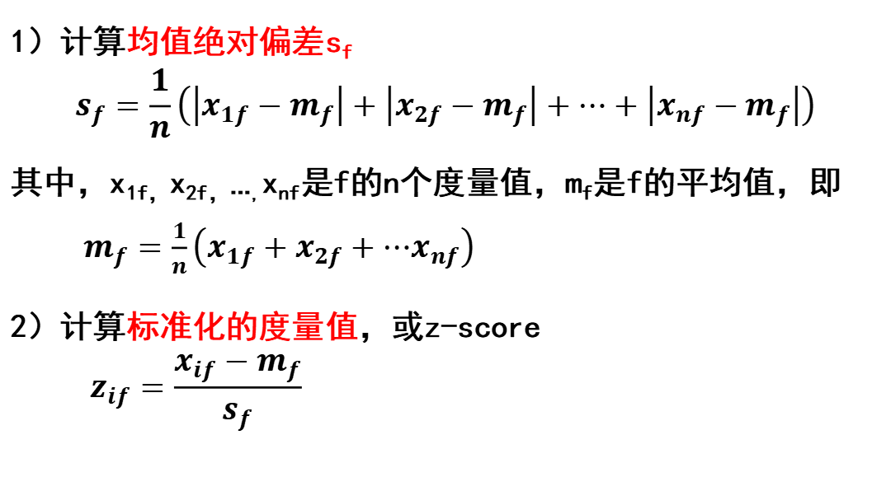
为了实现度量值的标准化，当给定一个变量f的值后，可以进行如下的变换将数据标准化：
1）计算均值绝对偏差s_{f}
$$s_{f}=\frac{1}{n}\left(\left|x_{1f}−m_{f}\right|+\left|x_{2f}−m_{f}\right|+⋯+\left|x_{nf}−m_{f}\right|\right)$$
其中，x_{1f，}x_{2f，…,}x_{nf}是f的n个度量值，m_{f}是f的平均值，即
$m_{f}=\frac{1}{n}\left(x_{1f}+x_{2f}+⋯x_{nf}\right)$
2）计算标准化的度量值，或z-score
$${ z}_{if}=\frac{x_{if}−m_{f}}{s_{f}}$$

Slide 15
计算均值绝对偏差的优点
均值绝对偏差比标准的偏差对于孤立点具有更好的鲁棒性。
在计算均值绝对值偏差时，度量值与平均值的偏差没有被平方，因此孤立点的影响在一点程度上减小了。
采用均值绝对偏差的优点在于孤立点的z-score值不会太小，因此孤立点仍可被发现。

Slide 16
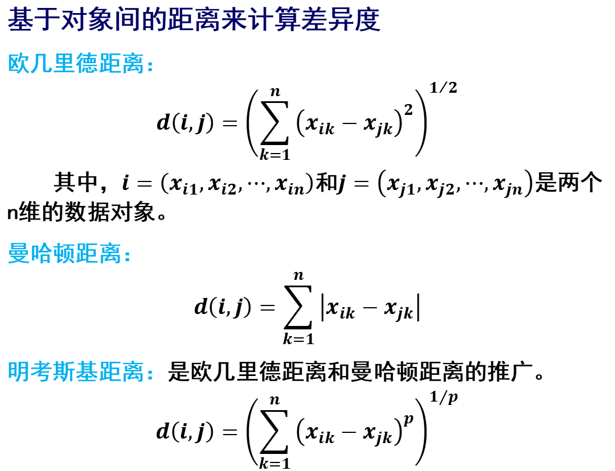
基于对象间的距离来计算差异度
欧几里德距离：
$$d\left(i,j\right)={\left(\sum_{k=1}^{n}{{\left(x_{ik}−x_{jk}\right)}^{2}}\right)}^{1/2}$$
其中，$i=\left(x_{i1},x_{i2},⋯,x_{in}\right)$和$j=\left(x_{j1},x_{j2},⋯,x_{jn}\right)$是两个n维的数据对象。
曼哈顿距离：
$$d\left(i,j\right)=\sum_{k=1}^{n}{\left|x_{ik}−x_{jk}\right|}$$
明考斯基距离：是欧几里德距离和曼哈顿距离的推广。
$$d\left(i,j\right)={\left(\sum_{k=1}^{n}{{\left(x_{ik}−x_{jk}\right)}^{p}}\right)}^{1/p}$$

Slide 17
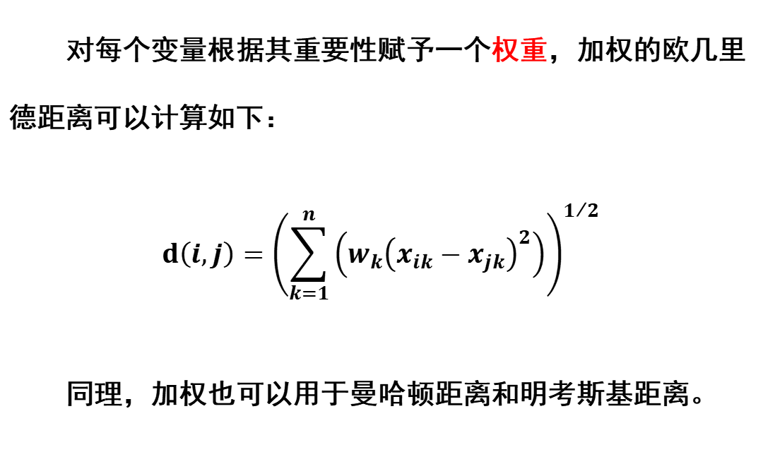
加权欧几里德距离计算
对每个变量根据其重要性赋予一个权重，加权的欧几里德距离可以计算如下：
$$d\left(i,j\right)={\left(\sum_{k=1}^{n}{\left(w_{k}{\left(x_{ik}−x_{jk}\right)}^{2}\right)}\right)}^{1/2}$$
同理，加权也可以用于曼哈顿距离和明考斯基距离。

Slide 18
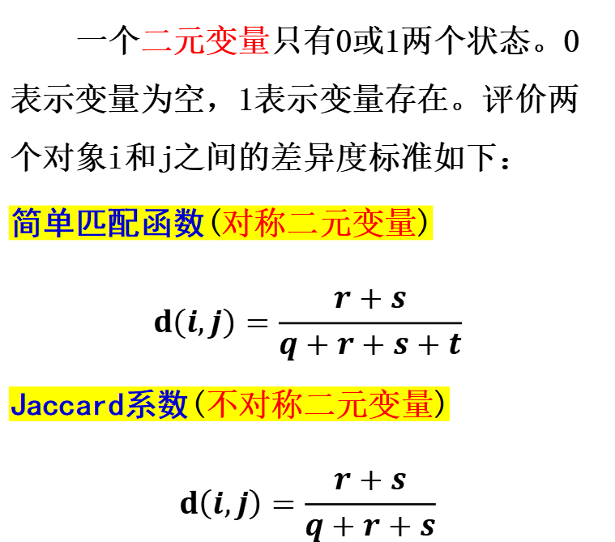
7.2.3 二元变量的差异度计算
q是对于对象i和j值都为1的变量的数目，r是对于对象i值为1而对象j值为0的变量的数目，s是对于对象i值为0而对象j值为1的变量的数目，t是对于对象i和j值都为0的变量的数目，变量总数为p，p=q+r+s+t
一个二元变量只有0或1两个状态。0表示变量为空，1表示变量存在。评价两个对象i和j之间的差异度标准如下：
简单匹配函数(对称二元变量)
$$d\left(i,j\right)=\frac{r+s}{q+r+s+t}$$
Jaccard系数(不对称二元变量)
$$d\left(i,j\right)=\frac{r+s}{q+r+s}$$
q：i=1，j=1；
r：i=1，j=0；
s：i=0，j=1；
t：i=0，j=0；
p=q+r+s+t

Slide 19
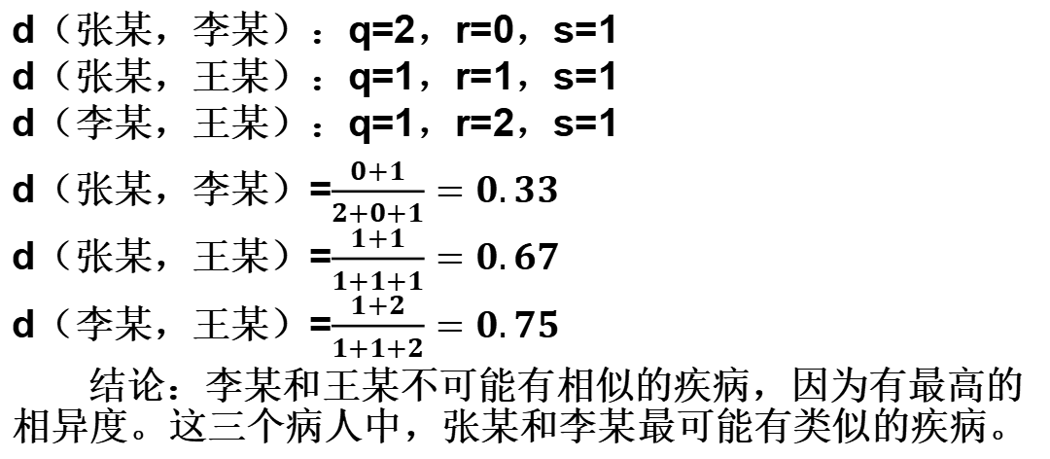
如表所示，列出张某、李某和王某的疾病情况，依据二元变量差异度的计算公式，比较三个人的差异度。
姓名 | 发烧 | 咳嗽 | 测试1 | 测试2 | 测试3 | 测试4
张某 | Y | N | Y | N | N | N
李某 | Y | N | Y | N | Y | N
王某 | Y | Y | N | N | N | N
d（张某，李某）：q=2，r=0，s=1
d（张某，王某）：q=1，r=1，s=1
d（李某，王某）：q=1，r=2，s=1
d（张某，李某）=$\frac{0+1}{2+0+1}=0.33$
d（张某，王某）=$\frac{1+1}{1+1+1}=0.67$
d（李某，王某）=$\frac{1+2}{1+1+2}=0.75$
结论：李某和王某不可能有相似的疾病，因为有最高的相异度。这三个病人中，张某和李某最可能有类似的疾病。

Slide 20
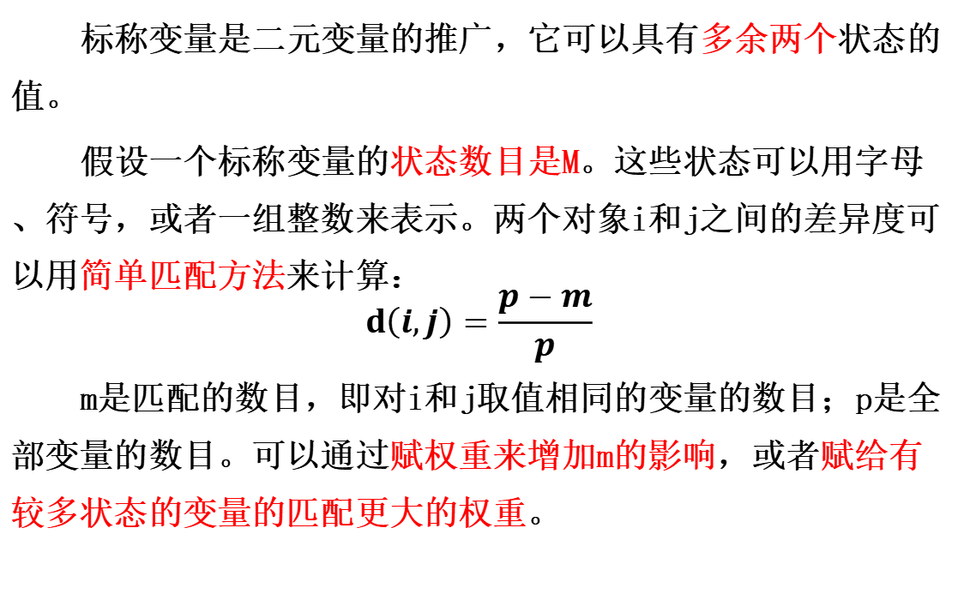
7.2.4 标称型变量的差异度计算
标称变量是二元变量的推广，它可以具有多余两个状态的值。
假设一个标称变量的状态数目是M。这些状态可以用字母、符号，或者一组整数来表示。两个对象i和j之间的差异度可以用简单匹配方法来计算：
$$d\left(i,j\right)=\frac{p−m}{p}$$
m是匹配的数目，即对i和j取值相同的变量的数目；p是全部变量的数目。可以通过赋权重来增加m的影响，或者赋给有较多状态的变量的匹配更大的权重。

Slide 21
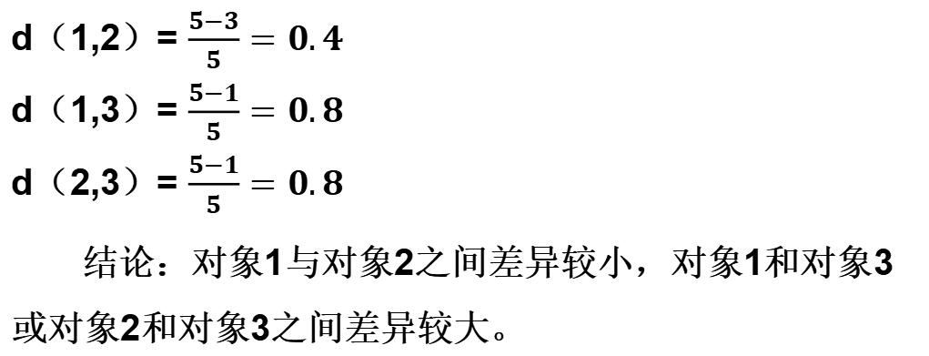
如表所示，对三个对象的5类属性进行标称型变量的差异度计算。
 | 属性1 | 属性2 | 属性3 | 属性4 | 属性5
对象1 | A1 | B1 | C2 | D2 | E1
对象2 | A1 | B3 | C2 | D2 | E5
对象3 | A2 | B2 | C2 | D1 | E4
d（1,2）= $\frac{5−3}{5}=0.4$
d（1,3）= $\frac{5−1}{5}=0.8$
d（2,3）= $\frac{5−1}{5}=0.8$
结论：对象1与对象2之间差异较小，对象1和对象3或对象2和对象3之间差异较大。

Slide 22
7.2.5 序数型变量的差异度计算
离散的序数型变量类似于标称型变量，不过M个状态值是以有意义的序列进行排列。
连续序数型变量看起来就像一个刻度未知的连续数据的集合，其值的相对顺序重要，而实际的大小则不重要。例如比赛的相对排名，金牌银牌铜牌代表第一名第二名第三名的排序。
序数型变量处理与区间标度变量及其相似。

Slide 23
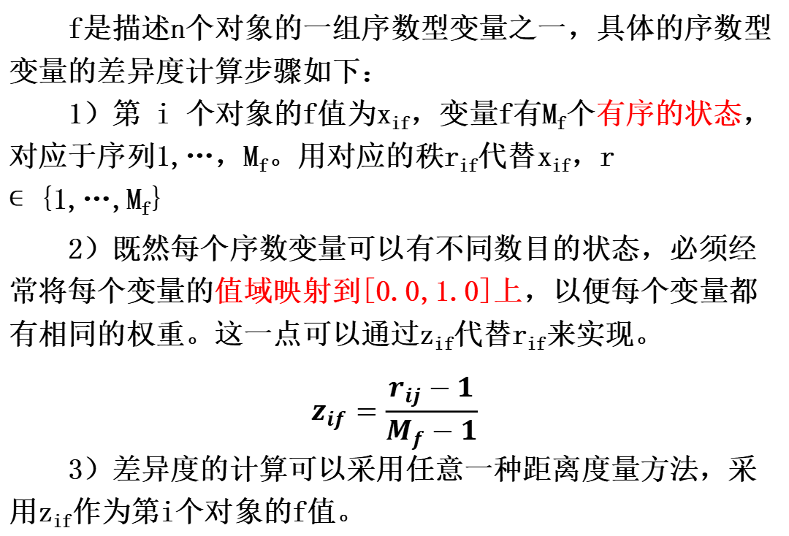
序数型变量的差异度计算步骤
f是描述n个对象的一组序数型变量之一，具体的序数型变量的差异度计算步骤如下：
1）第 i 个对象的f值为x_{if}，变量f有M_{f}个有序的状态，对应于序列1,…，M_{f}。用对应的秩r_{if}代替x_{if}，r ∊{1,…,M_{f}}
2）既然每个序数变量可以有不同数目的状态，必须经常将每个变量的值域映射到[0.0,1.0]上，以便每个变量都有相同的权重。这一点可以通过z_{if}代替r_{if}来实现。
$$z_{if}=\frac{r_{ij}−1}{M_{f}−1}$$
3）差异度的计算可以采用任意一种距离度量方法，采用z_{if}作为第i个对象的f值。

Slide 24
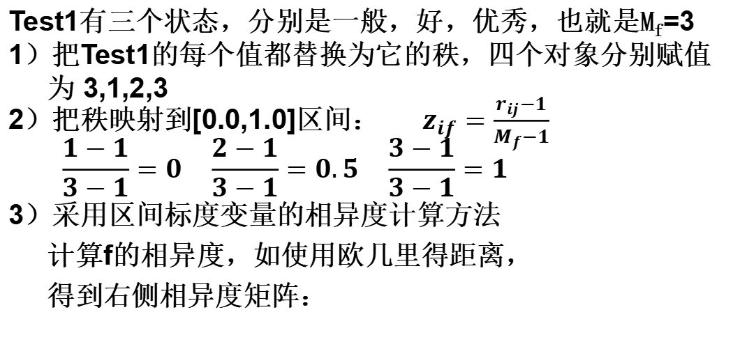
如表所示，对个体情况进行序数型变量的差异度计算。
Object | Test1
Identifier | Oridinal
1 | Excellent
2 | Fair
3 | Good
4 | Excellent
Test1有三个状态，分别是一般，好，优秀，也就是M_{f}=3
1）把Test1的每个值都替换为它的秩，四个对象分别赋值
为 3,1,2,3
2）把秩映射到[0.0,1.0]区间： $z_{if}=\frac{r_{ij}−1}{M_{f}−1}$
$$\frac{1−1}{3−1}=0 \frac{2−1}{3−1}=0.5 \frac{3−1}{3−1}=1$$
3）采用区间标度变量的相异度计算方法
计算f的相异度，如使用欧几里得距离，
得到右侧相异度矩阵：
0
0
0.5 0.5 0
0 1.0 0.5 0

Slide 25
7.2.6 比例标度型变量的差异度计算
比例标度型变量总是取正的度量值，有一个非线性的标度，近似地遵循指数标度，如：Ae^{BT}或Ae^{-BT} （A和B都是正的常数）。
计算用比例标度型变量描述的对象之间的差异度，目前有三种方法：
（1）采用与处理区间标度变量同样的方法。缺点：标度可能被扭曲。
（2）对比例标度型变量进行对数变换再采用区间标度变量同样胡方法。例如：y_{if=log}^{（x}_{if}）。
（3）将x_{if}看作连续的序数型数据，将其秩作为区间标度的值来对待。

Slide 26
如表所示，对个体测试结果进行比例标度型变量的差异度计算。
Object | Test2
Identifier | Ratio-scaled
1 | 445
2 | 22
3 | 164
4 | 1210
1）对属性Test2取对数，分别为2.65,1.34,2.21和3.08
2）利用区间标度变量计算方法，如使用欧几里得距离公式，得到如下相异度矩阵：
0
1.31 0
0.44 0.87 0
0.43 1.74 0.87 0

Slide 27
7.2.7 混合类型变量的差异度计算
一个数据库可能包含区间标度量、对称二元变量、不对称二元变量、标称变量、序数型变量或者比例标度变量。
方法一：
计算用混合类型变量描述的对象之间的差异度方法是将变量按类型分组，对每种类型的变量进行单独的聚类分析。如果在这些分析得到兼容的结果，这种做法是可行的。
方法二：
将所有变量一起处理，只进行一次聚类分析。将不同意义的变量转换到共同的值域区间[0.0,1.0]上。

Slide 28
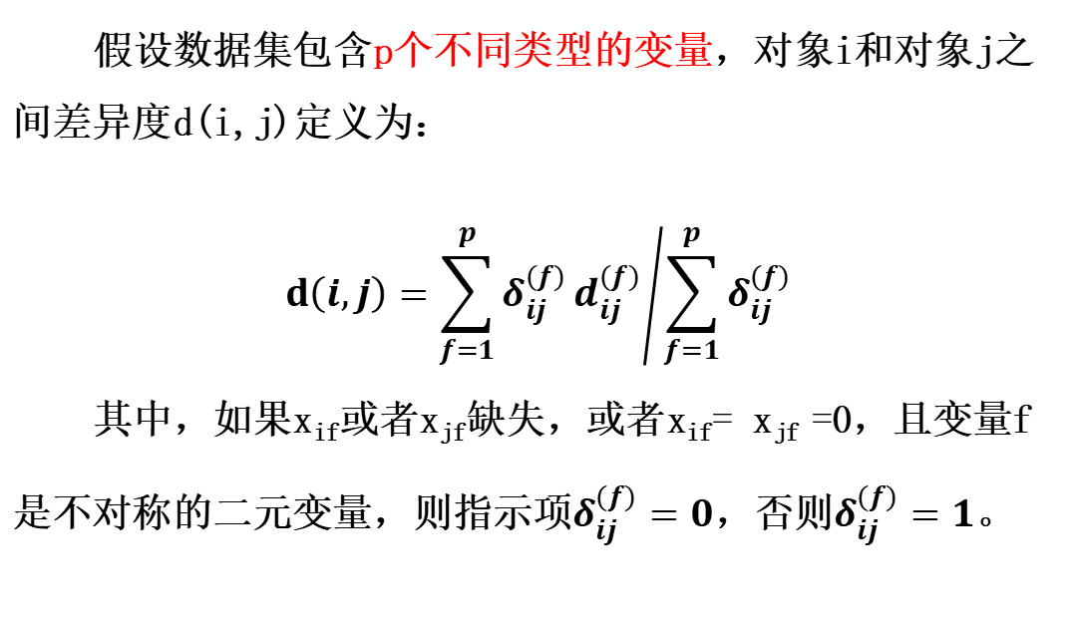
假设数据集包含p个不同类型的变量，对象i和对象j之间差异度d(i,j)定义为：
$$d\left(i,j\right)={\sum_{f=1}^{p}{δ_{ij}^{(f)}}d_{ij}^{(f)}}/{\sum_{f=1}^{p}{δ_{ij}^{(f)}}}$$
其中，如果x_{if}或者x_{jf}缺失，或者x_{if}= x_{jf} =0，且变量f是不对称的二元变量，则指示项$δ_{ij}^{(f)}=0$，否则$δ_{ij}^{(f)}=1$。

Slide 29
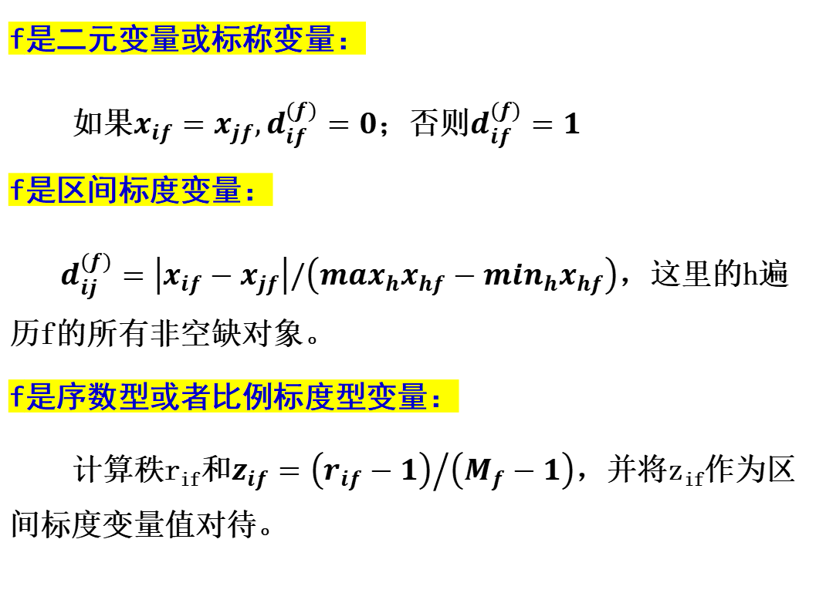
根据f属于不同的变量进行简化
f是二元变量或标称变量：
如果$x_{if}=x_{jf},d_{if}^{(f)}=0$；否则$d_{if}^{(f)}=1$
f是区间标度变量：
$d_{ij}^{(f)}=\left|x_{if}−x_{jf}\right|/\left(\max_{h}x_{hf}−\min_{h}x_{hf}\right)$，这里的h遍历f的所有非空缺对象。
f是序数型或者比例标度型变量：
计算秩r_{if}和$z_{if}={\left(r_{if}−1\right)}/{\left(M_{f}−1\right)}$，并将z_{if}作为区间标度变量值对待。

Slide 30
第 7 章 聚类分析
7.1 聚类分析概述
7.2 差异度的计算方法
7.3 基于分割的聚类方法
7.3.1 分割聚类方法的描述
7.3.2 k-means平均算法
7.3.3 PAM算法
7.3.4 CLARA和CLARANS算法
7.4 基于密度的聚类方法
7.5 谱聚类方法
7.6 ICA 聚类分析

Slide 31
7.3.1 分割聚类方法的描述
分割聚类方法作为一种基于原型的聚类方法，其本质是先从数据集中随机地选择几个对象来作为聚类的原型，然后再将其他的对象分别分配给与原型所代表的最相似，也就是距离最近的类中。
分割聚类方法给定一个n个对象的集合，构建数据的K个分区。大部分分割方法是基于距离的，所以只能发现球类簇。

Slide 32
分割方法的基本特点：
发现球状互斥的簇
基于距离
可以用均值或者中心点代表簇的中心
对中小规模数据有效

Slide 33
分割聚类方法步骤：
分割聚类方法首先给定要构建的分区数k，创建一个初始划分。然后，采用一种迭代的重定位技术，通过把对象从一个组移动到另一个组来改进分割效果。一个好的分割的一般准则是：同一个簇中的对象尽可能相互接近或相关，而不同簇中的对象尽可能远离或不同。
分割聚类方法给定一个含有n个对象的集合，具体划分方法为构建数据的K个分区，每个分区表示一个聚簇，并且k≤n。也就是说，它将数据划分为k个组，同时满足如下要求：
每个组至少包含一个对象；
每个对象必须属于一个组。
在某些模糊划分的技术中，第二个要求可以适当放宽。

Slide 34
7.3.2 k-means均值算法
k-means平均算法是将平均值作为类的“中心”的一种分割聚类的方法。该算法以k为参数，把n个对象分成k个簇，使簇内具有较高的相似度，而簇间的相似度较低。
k-means聚类算法的算法流程如下：
输入：包含n个对象的数据库和簇的数目k；
输出：k个簇，使平方误差准则最小。
步骤：
(1) 任意选择k个对象作为初始的簇中心；
(2) 对于剩余的那些对象，根据其与各簇中心之间的距离，将它赋给最近的簇；
(3) 计算每个簇的平均值作为该簇的新的中心；
(4) 根据离“中心”最近原则，将每个对象(重新)分配到各个相应的簇；
(5) 返回步骤（3），直到不再发生变化。

Slide 35
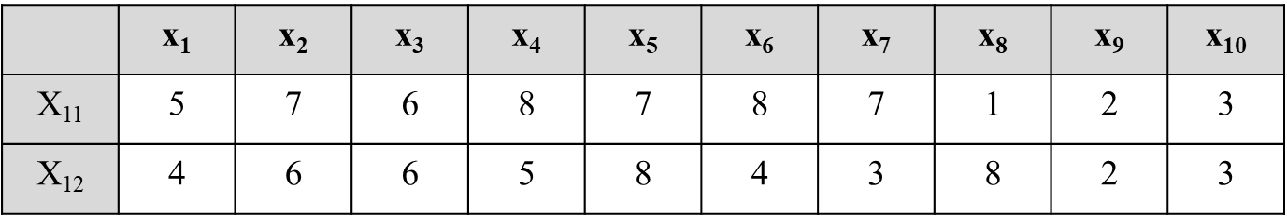
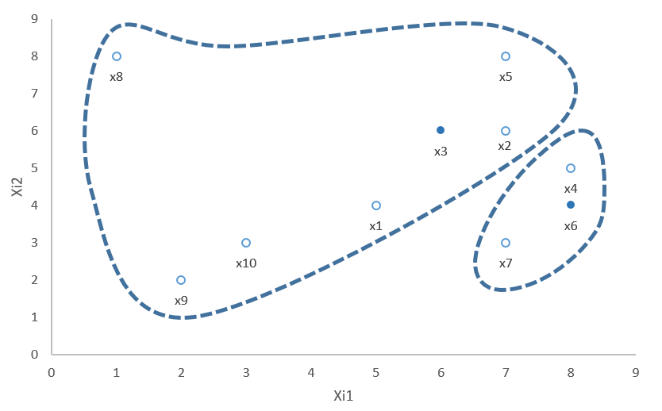
k-means算法具体示例：
随机选择两个对象x3(6，6)、x6(8，4)，分别作为将分成的两个类的“中心”。然后，根据距离“中心”最近的原则，将其他对象分配到各个相应的类中，形成两个类{x1，x2，x3，x5，x8，x9，x10}、{x4，x6，x7}。

Slide 36
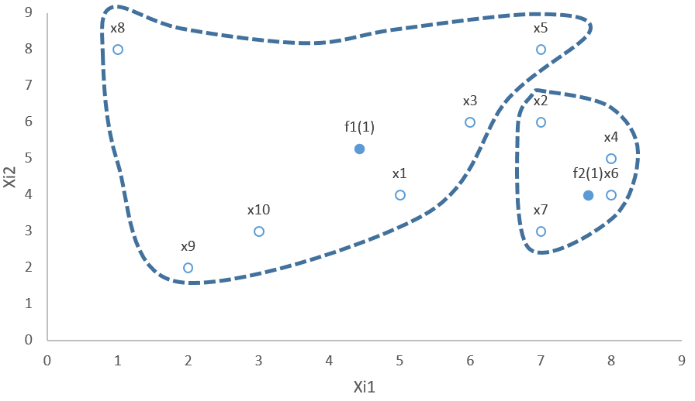
通过计算可得第一个类的平均值f₁(1)(4.43，5.29)和第二个类的平均值f₂(1)(7.67，4)，将它们分别作为这两个类的新的“中心”，根据距离“中心”最近的原则，进行对象的重新分配，形成两个新的类{x1,x3,x5,x8,x9,x10}、{x2,x4,x6,x7}

Slide 37
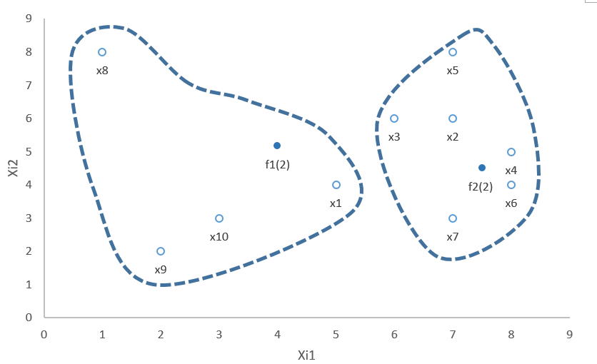
针对新类再计算平均值，得到f1(2)(4，5.17)和f2(2)(7.5，4.5)及新的类{x1,x8,x9,x10}、{x2,x3,x4,x5,x6,x7}

Slide 38
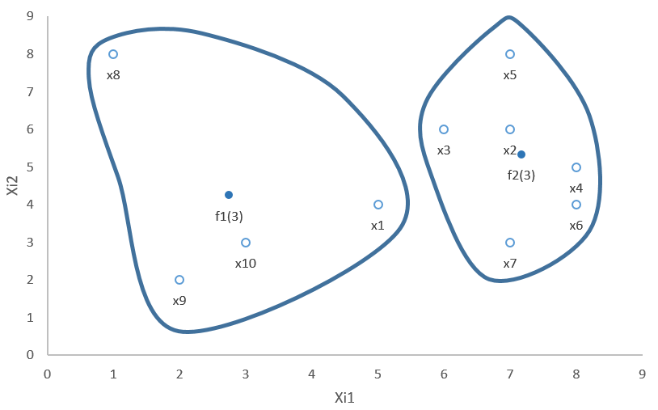
由于根据更新的平均值f1(3)(2.75,4.25)和f2(3)(7.17,5.33),对象的分配不再发生变化，所以{x1,x8,x9,x10}和{x2,x3,x4,x5,x6,x7}为最终的两个聚类。

Slide 39
K值的选取：
1. 最简单的方法：K≈sqrt(N/2) 2. 拐点法：把聚类结果的F-test值（类间Variance和全局Variance的比值）对聚类个数的曲线画出来，选择图中拐点 3. 基于Information Critieron的方法：如果模型有似然函数（如GMM），用BIC、DIC等决策；即使没有似然函数，如KMean，也可以搞一个假似然出来，例如用GMM等来代替 4. 基于信息论的方法（Jump法），计算一个distortion函数对K值的曲线，选择其中的jump点 5. Silhouette法 6. 交叉验证 7. 核方法：构造Kernal矩阵，对其做eigenvalue decomposition，通过结果统计Compactness，获得Compactness—K曲线，选择拐点。

Slide 40
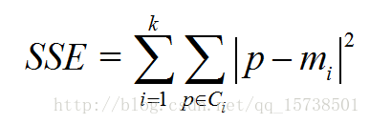
K值的选取：
8. 手肘法：手肘法的核心指标是SSE(sum of the squared errors，误差平方和)，
其中，Ci是第i个簇，p是Ci中的样本点，mi是Ci的质心（Ci中所有样本的均值），SSE是所有样本的聚类误差，代表了聚类效果的好坏。
手肘法的核心思想是：随着聚类数k的增大，样本划分会更加精细，每个簇的聚合程度会逐渐提高，那么误差平方和SSE自然会逐渐变小。并且，当k小于真实聚类数时，由于k的增大会大幅增加每个簇的聚合程度，故SSE的下降幅度会很大，而当k到达真实聚类数时，再增加k所得到的聚合程度回报会迅速变小，所以SSE的下降幅度会骤减，然后随着k值的继续增大而趋于平缓，也就是说SSE和k的关系图是一个手肘的形状，而这个肘部对应的k值就是数据的真实聚类数。当然，这也是该方法被称为手肘法的原因。

Slide 41
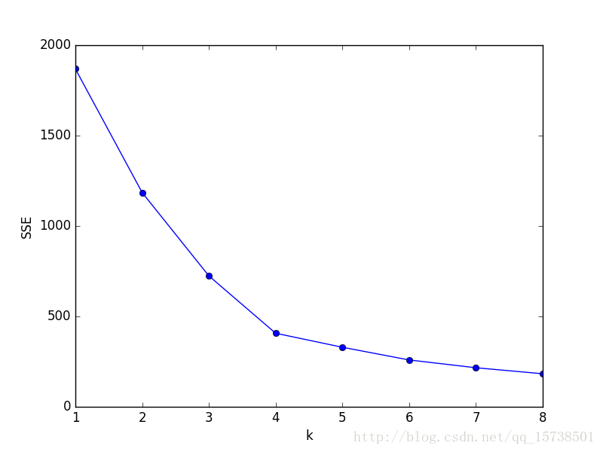
K值的选取：
显然，肘部对于的k值为4，故对于这个数据集的聚类而言，最佳聚类数应该选4

Slide 42
K-means算法性能分析
优点：
1、k-均值算法框架清晰，简单，容易理解。
2、对于处理大数据集，这个算法是相对可伸缩和高效的，计算的复杂度为O(NKt)，其中N是数据对象的数目，t是迭代的次数。一般来说，K<<N，t<<N 。
3、当结果类是密集的，而类与类之间区别明显时，它的效果最好。

Slide 43
缺点：
1、要求必须事先给出要生成的类的数目k，这个k值的选定是非常难以估计。 2、对初值敏感，对于不同的初始值，可能会导致不同的聚类结果。
3、对于"噪声"和孤立点数据敏感，少量的该类数据能够对平均值产生极大影响。

Slide 44
7.3.3 PAM算法
PAM（Partitioning Around Medoid,围绕中心点的划分）算法实际为k中心点算法。中心选用的是具体的某一个点，而不是k均值的几何中心。是对k均值算法的改进，削弱了离群值的敏感度。但是其运算量较大，适合少量数据的分析。
PAM算法步骤：
（1）选取若干点作为初始簇心，并将剩余的点分配到最近的簇心。
（2）依次循环，将非簇心的点假设为簇心，替换现有的一个，计算更改前后的耗费差距；
（3）选择最小的最为新的簇心；
（4）簇心的位置没有改变，停止。

Slide 45
分析对象交换过程
o_{random}是非代表对象，当前一个代表对象o_{j}，考虑o_{random}能否作为对象O_{j}的一个好的替代，对于每一个非中心点p都需要考虑下面四种情况：
1) p当前隶属于中心点对象o_{j}。如果o_{j}被o_{random}所代替作为中心点，且p离一个o_{i}最近，i≠j，那么p被重新分配给o_{i} 。
o_{i}
o_{i}
p
o_{j}
p
o_{j}
o_{random}
o_{random}

Slide 46
2）p当前隶属于中心点对象O_{j} 。如果O_{j}被O_{random}所代替作为一个中心点，且p离O_{random}最近，那么p被重新分配给O_{random} 。如下图所示：
o_{i}
O_{i}
O_{j}
O_{j}
p
p
O_{random}
O_{random}

Slide 47
3）p当前隶属于中心点对象O_{i} ，i≠j。如果O_{j}被O_{random}所代替作为一个中心点，且p仍然离O_{i}最近，那么对象的隶属不发生变化。如下图所示：
O_{i}
O_{i}
O_{j}
O_{j}
p
p
O_{random}
O_{random}

Slide 48
4）p当前隶属于中心点对象O_{i} ，i≠j。如果O_{j}被O_{random}所代替作为一个中心点，且p离O_{random}最近，那么p被重新分配给O_{random}。如下图所示：
O_{i}
O_{i}
O_{j}
O_{j}
p
p
O_{random}
O_{random}

Slide 49
7.3.4 CLARA算法和CLARANS算法
CLARA算法：
较早时期，CLARA算法是作为处理大数据集的一种算法。在具体的CLARA算法中，类的代表对象并不是从整个数据集中来选择的，而是首先从整个数据集中抽取一个样本，然后具体针对样本集采用PAM算法来寻找类的代表对象。
如果抽取的样本较为合适，那么从样本中所得到的代表对象应该近似于从整个数据集中所得到的代表对象。这样，既可以减少一定的计算量，又基本不影响聚类的质量。
优点：在n比较大的情况下CLARA算法比PAM算法更有效。

Slide 50
7.3.4 CLARA算法和CLARANS算法
CLARANS算法：
CLARANS是分割方法中基于随机搜索的大型应用聚类算法。CLARANS算法没有在任一给定的时间局限于任一样本，而是在搜索的每一步都带一定随机性的选取一个样本。
优点：1.改进聚类质量，2.拓展数据处理量的伸缩范围，具有较好的聚类效果。
不足：它的计算效率较低，且对数据输入顺序敏感，只能聚类凸状或球型边界。

Slide 51
第 7 章 聚类分析
7.1 聚类分析概述
7.2 差异度的计算方法
7.3 基于分割的聚类方法
7.4 基于密度的聚类方法
7.4.1 基于密度的聚类方法描述
7.4.2 DBSCAN算法
7.4.3 OPTICS算法
7.5 谱聚类方法
7.6 ICA 聚类分析

Slide 52
7.4.1 基于密度的聚类方法描述
分割式聚类算往往只能发现凸形的聚类簇，为了发现任意形状的聚类结果，提出了基于密度的聚类方法。这类方法将簇看作是数据空间中被低密度区域分割开的高密度对象区域。
基于密度聚类方法的主要思想是：只要“邻域”中的密度（对象或数据点的数目）超过某个阈值，就继续增长给定的簇。也就是说，对给定簇中的每个数据点，在给定半径的邻域中必须至少包括最少数目的点。这样的方法可以用来过滤噪声或离群点，从而发现任意形状的簇。

Slide 53
7.4.2 DBSCAN算法
DBSCAN算法是一种基于高密度联通区域的聚类算法，它将类簇定义为高密度相连点的最大集合。它本身对噪声不敏感，并且能发现任意形状的类簇。
基本思想为：如果一个对象在它半径为ℇ的邻域中至少包含有MinPts个对象，那么该区域被认为是密集的。为了明确这样的密集区域，该算法涉及到有关密度的一系列定义，进而根据这些定义来确定密集区域，即确定各个类并隔离出异常值。

Slide 54
DBSCAN中的几个定义：
ℇ邻域：对于一个给定的具体对象，其半径为ℇ的邻域称为该对象的ℇ-邻域。
核心对象：对于一个对象，如果在其ℇ-邻域内至少包含有MinPts个对象,那么该对象称为核心对象。
直接密度可达：在所给定的对象集D中，对于参数ℇ和MinPts，如果其中q是一个核心对象，对象p在q的ℇ-邻域内，那么称对象p为从对象q是直接密度可达的。
密度可达：在给定的对象集D中,对于参数ℇ和MinPts,如果存在对象p₁,p₂,…,p_{n},p₁=q,p_{n}=p,对于每一个i∈{1,2,…,n-1},对象p_{i+1}从对象p_{i}是直接密度可达的,那么称对象p从对象q是密度可达的。
密度相连：在给定的对象集D中，对于参数ℇ和MinPts，如果对象p和对象q都是从对象o密度可达的，那么称对象p和对象q是密度相连的。

Slide 55
p
p
q
ℇ
N_{ℇ}（p）
ℇ邻域与核心对象
直接密度可达示意图
p
p
q
o
q
密度可达示意图
密度相连示意图

Slide 56
算法：DBSCAN,一种基于密度的聚类算法
输入：D:一个包含n个对象的数据集，ℇ:半径参数，MinPts:邻域密度阈值。
输出：基于密度的簇的集合。
方法：
(1)标记所有对象为unvisited;
(2)do
(3) 随机选择一个unvisited对象p;
(4) 标记p为visited;
(5) If p的ℇ-邻域至少有MinPts个对象
(6) 创建一个新簇C,并把p添加到C；
(7) 令N为p的ℇ-邻域中的对象的集合；
(8) for N中每个点p´
(9) if p´是unvisited，标记p´为visited;
(10) if p´的ℇ-邻域至少有MinPts个,把这些点添加到N；
(11) if p´还不是任何簇的成员,把p´添加到C；
(12) end for
(13) 输出C；
(14) Else标记p为噪声；
(15)until没有标记为unvisited的对象。

Slide 57
例题：
如下表所示的数据集，其在二维空间中的分布情况如图所示。用户输入ℇ=1，MinPts=4，采用DBSCAN算法进行聚类的过程如下。
序号 | 属性1 | 属性2 | 序号 | 属性1 | 属性2
1 | 1 | 0 | 7 | 4 | 1
2 | 4 | 0 | 8 | 5 | 1
3 | 0 | 1 | 9 | 0 | 2
4 | 1 | 1 | 10 | 1 | 2
5 | 2 | 1 | 11 | 4 | 2
6 | 3 | 1 | 12 | 1 | 3

Slide 58
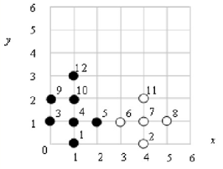
第3步：
选择点3
第2步：
选择点2
第1步：
选择点1
第12步：
选择点12
第11步：
选择点11
第8步：
选择点8
第7步：
选择点7
第10步：
选择点10
第9步：
选择点9
第6步：
选择点6
第5步：
选择点5
第4步：
选择点4
在邻域中点的个数为2个：10和12，已在一个簇C₁中
在邻域中点的个数为5个：2,6,7,8和11，满足MinPts=4，新簇C₂={2,6,7,8,11}
在邻域中点的个数为3个：3,9和10，已在一个簇C₁中
在邻域中点的个数为3个：3,4和9，不满足MinPts=4，无新簇
在邻域中点的个数为3个：4,5和6，已在一个簇C₁中
在邻域中点的个数为2个：7和8，已在一个簇C₂中
在邻域中点的个数为5个：1,3,4,5和10，满足MinPts=4，新簇C₁={1,3,4,5,9,10,12}
在邻域中点的个数为2个：2和7，不满足MinPts=4，无新簇
在邻域中点的个数为2个：1和4，不满足MinPts=4，无新簇
在邻域中点的个数为3个：5,6和7，不满足MinPts=4，无新簇
在邻域中点的个数为4个：4,9,10和12，已在一个簇C₁中
在邻域中点的个数为2个：7和11，已在一个簇C₂中
C₁
C₁
C₂
C₂
数据点的二维空间分布情况

Slide 59
步骤 | 选择的点 | 在ℇ邻域中点的个数 | 通过计算可达点而找到的新簇
1 | 1 | 2 | 无
2 | 2 | 2 | 无
3 | 3 | 3 | 无
4 | 4 | 5 | 簇C₁：{1，3，4，5，9，10，12}
5 | 5 | 3 | 已在一个簇C₁中
6 | 6 | 3 | 无
7 | 7 | 5 | 簇C₂：{2，6，7，8，11}
8 | 8 | 2 | 已在一个簇C₂中
9 | 9 | 3 | 已在一个簇C₁中
10 | 10 | 4 | 已在一个簇C₁中
11 | 11 | 2 | 已在一个簇C₂中
12 | 12 | 2 | 已在一个簇C₁中

Slide 60
DBSCAN算法的优点是基于密度定义，相对抗噪声，能处理任意形状和大小的簇。其缺点是对参数(ℇ,MinPts)敏感，当簇的密度变化太大时，会产生较大误差。

Slide 61
7.4.3 OPTICS算法：通过点排序识别聚类结构
OPTICS（Ordering Points To Identify the Clustering Structure, OPTICS）算法简述
在之前章节中介绍的DBSCAN算法聚类的类簇结果对ℇ （邻域半径）和MinPts（ ℇ邻域最小点数)两个参数的取值非常敏感，不同的取值将产生不同的聚类结果。
为了克服DBSCAN算法这一缺点，提出OPTICS算法。OPTICS为聚类分析生成一个增广的簇排序，这个排序代表了各样本点基于密度的聚类结构，从这个排序中可以得到基于任何参数ℇ和MinPts的DBSCAN算法的聚类结果。

Slide 62
算法：OPTICS算法 输入：数据集D, 邻域半径ℇ，MinPts 输出：按可达距离排序的数据集
方法：
(1)建立两个队列：有序队列（核心点及该核心点的直接密度可达点，并按可达距离升序排列），结果队列（存储点的输出次序）；
(2)如果数据集D中所有点都处理完毕，算法结束。否则，从D中选取一个未处理（即不在结果队列中）且为核心对象的点，将该点的所有直接密度可达点放入有序队列，并按可达距离升序排列。
(3)如果有序序列为空，则回到步骤(2)，否则从有序队列中取出第一个点（即可达距离最小的点）；
1)判断该点是否为核心点，不是则回到步骤(3)，是的话则将该点存入结果队列，如果该点不在结果队列；
2)该点是核心点，找到其所有直接密度可达点，并将这些点放入有序队列，且将有序队列中的点按照可达距离重新排序，若该点已经在有序队列中且新的可达距离较小，则更新该点的可达距离。
3) 重复步骤（3），直至有序队列为空。
(4)算法结束。

Slide 63
OPTICS两个概念：
核心距离：
对象p的核心距离是指是p成为核心对象的最小ɛ’邻域。如果p不是核心对象，那么p的核心距离没有任何意义。
可达距离：
对象q到对象p的可达距离是指p的核心距离和p与q之间欧几里得距离之间的较大值。如果p不是核心对象，p和q之间的可达距离没有意义。

Slide 64
示例：
进一步了解核心距离和可达距离的区别，列举了一个具体的示例如下：
假设ℇ=6mm，MinPts=5。
核心距离：ɛ’=3
可达距离：
q₁关于p的可达距离为核心距离：ɛ’=3
q₂关于p的可达距离为p到q₂的欧式距离
ɛ=6
ɛ’=3
p
q₁
q₂

Slide 65
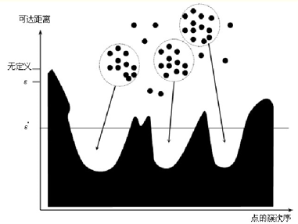
基于数据集的簇排序可以图形化的描述，有助于理解。例如下图中所示是一个简单的二维数据集的可达性图，它给出了如何对数据结构化和聚类的一般观察。数据点连同它们各自的可达距离按簇顺序绘出。从中看到，核心距离ɛ’比ɛ会生成更好的聚类结果。
ɛ
ɛ’

Slide 66
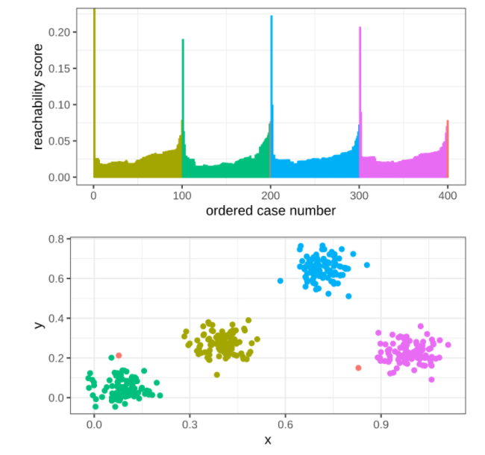

Slide 67
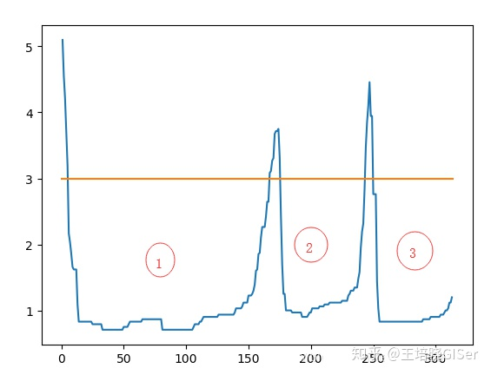

Slide 68
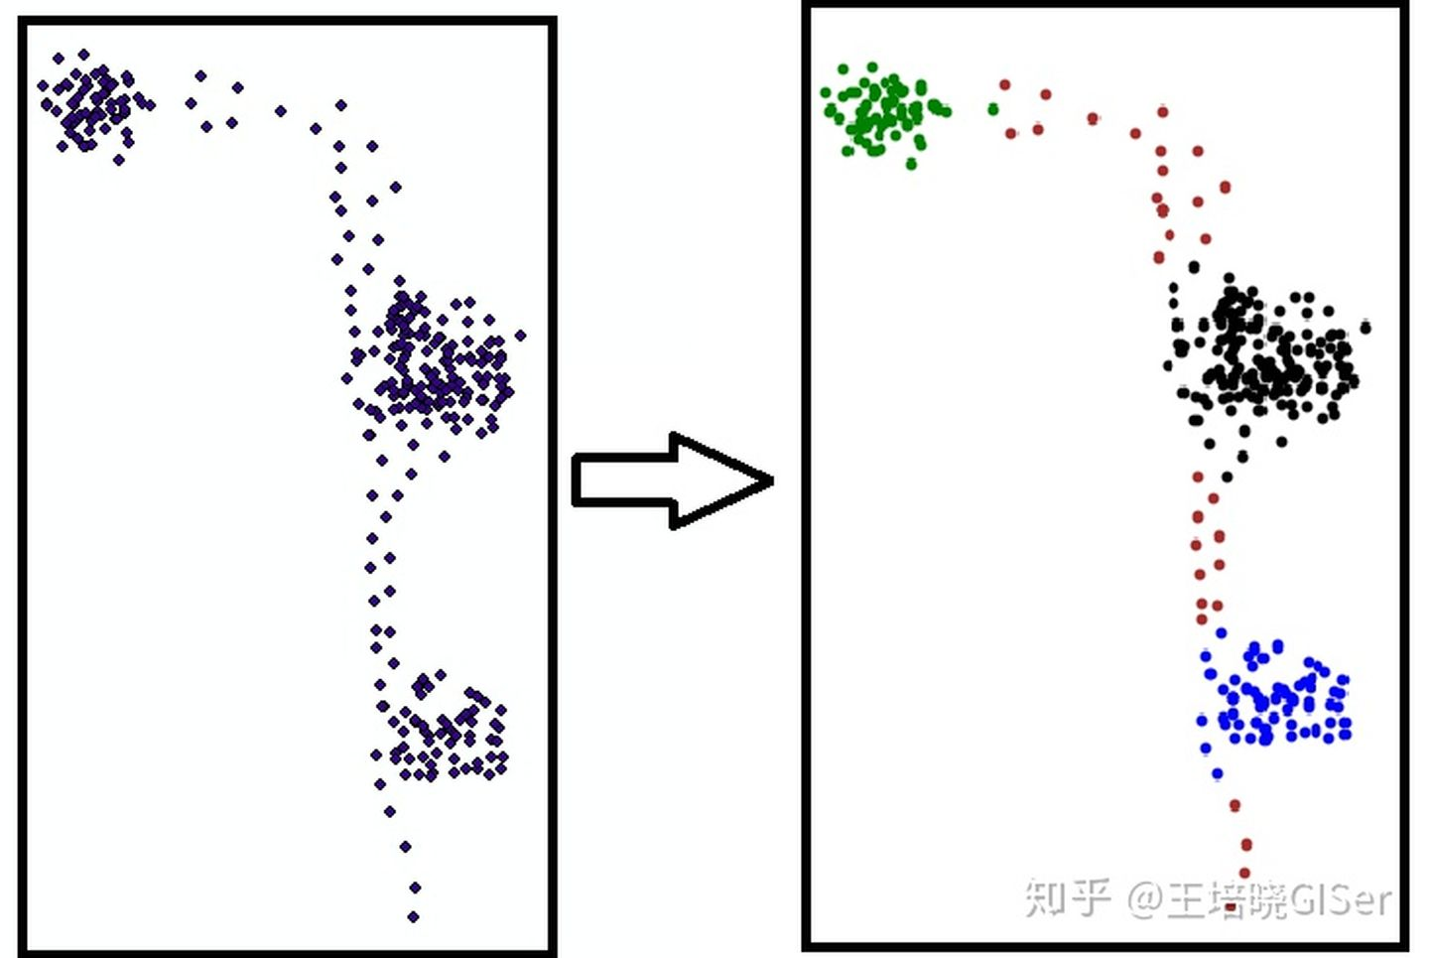

Slide 69
例题：
如下表所示的数据集，在二维空间中的分布情况如图所示。当设置ℇ=2，MinPts=4时，采用OPTICS算法进行聚类的过程如下:
点名称 | 属性1 | 属性2 | 点名称 | 属性1 | 属性2
a | 2 | 3 | j | 7 | 6
b | 2 | 4 | k | 8 | 5
c | 1 | 4 | l | 100 | 2
d | 1 | 3 | m | 8 | 20
e | 2 | 2 | n | 8 | 19
f | 3 | 2 | o | 7 | 18
g | 8 | 7 | p | 7 | 17
h | 8 | 6 | q | 8 | 21
i | 7 | 7

Slide 70
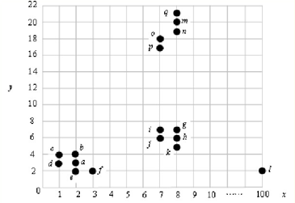
X表示数据点已存入结果队列
选取点n，判断是核心点，存入结果队列，更新有序队列中的可达距离排序
从有序序列中取出点q，判断是核心点，存入结果队列，更新有序队列中的可达距离排序
从有序序列中取出点q，判断是核心点，存入结果队列，更新有序队列中的可达距离排序
从有序序列中取出点o，判断是核心点，存入结果队列，更新有序队列中的可达距离排序
选取点g，判断是核心点，存入结果队列，更新有序队列中的可达距离排序
从有序序列中取出点h，判断是核心点，存入结果队列，更新有序队列中的可达距离排序
从有序序列中取出点k，判断是核心点，存入结果队列，更新有序队列中的可达距离排序
从有序序列中取出点i，判断是核心点，存入结果队列，更新有序队列中的可达距离排序
从有序序列中取出点j，判断是核心点，存入结果队列，更新有序队列中的可达距离排序
同理，分析其他点的结果
从有序序列中取出第一个点d，判断是核心点，存入结果队列，更新有序队列中的可达距离排序
从有序序列中取出第一个点b，判断是核心点，存入结果队列，更新有序队列中的可达距离排序
从有序序列中取出第一个点e，判断是核心点，存入结果队列，更新有序队列中的可达距离排序
从有序序列中取出第一个点c，判断是核心点，存入结果队列，更新有序队列中的可达距离排序
从有序序列中取出点f，判断是核心点，存入结果队列，更新有序队列中的可达距离排序
选取点a，判断是核心点，将其直接密度可达点放入有序队列，按可达距离升序排序
这两个点的可达距离没有定义，故未输出
将a存入结果序列，更新有序队列中的可达距离排序
数据点的二维空间分布情况

Slide 71
（1）求各个点的可达距离，其结果如表所示，表中序号指出输出次序，对于未输出的点，表示该点的可达距离没有定义，用OPTICS簇次序图表示，其结果如图所示，其中横坐标对应点的簇次序，纵坐标对应点的可达距离。
序号 | 点名称 | 可达距离 | 序号 | 点名称 | 可达距离
1 | a | 1.0 | 9 | k | 1.41
2 | e | 1.0 | 10 | i | 1.41
3 | b | 1.0 | 11 | h | 1.41
4 | d | 1.0 | 12 | n | 2.0
5 | c | 1.0 | 13 | q | 2.0
6 | f | 1.0 | 14 | o | 2.0
7 | g | 1.41 | 15 | m | 2.0
8 | j | 1.41

Slide 72
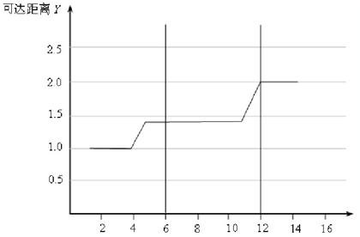
（2）从图中看到，根据可达距离的大小可以分成3个簇，即{a, e, b, d, c, f}，{g, j, k, i, h}，{n, q, o, m}。这和DBSCAN算法设置ℇ=1.0，MinPts=4时的聚类结果是相同的。
OPTICS中的簇次序图

Slide 73
（3）通过分析簇次序图还能得到这样的结果：当参数ℇ=1.5，MinPts=4时的聚类结果只有两个簇，即{a, e, b, d, c, f}，{g, j, k, i, h}，也就是说，在OPTICS簇次序图中所有可达距离Y值小于1.5的样本点都不加区分地划入一个簇中和DBSCAN算法设置ℇ=1.5，MinPts=4时地聚类结果是相同地。不在这两个簇中的其他点被认为是离群点。
OPTICS中的簇次序图

Slide 74
OPTICS算法地特点如下：
（1）对于真实的，高维的数据集合而言，绝大多数算法对参数值是非常敏感的，参数的设置通常是依靠经验，难以确定。而OPTICS算法可以帮助找出合适的参数。
（2）OPTICS算法通过对象排序识别聚类结构。
（3）OPTICS没有显式地产生一个数据类簇，它为自动和交互地聚类分析计算一个簇排序。这个次序代表了数据地基于密度的聚类结构。

Slide 75
第 7 章 聚类分析
7.1 聚类分析概述
7.2 差异度的计算方法
7.3 基于分割的聚类方法
7.4 基于密度的聚类方法
7.5 谱聚类方法
7.5.1 谱聚类描述
7.5.2 谱聚类的步骤
7.5.3 谱聚类的优点
7.5.4 谱聚类实例
7.6 ICA 聚类分析

Slide 76
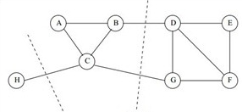
7.5.1 谱聚类描述
谱聚类(Spectral Clustering, SC)是一种基于图论的聚类方法——将带权无向图划分为两个或两个以上的最优子图，使子图内部尽量相似，而子图间距离尽量距离较远，以达到常见的聚类的目的。
其中的最优是指最优目标函数不同，可以是割边最小分割——如图中的Min cut (Smallest cut) ， 也可以是分割规模差不多且割边最小的分割——如图中的Best cut。
Min cut
Best cut

Slide 77
谱聚类描述
谱聚类的思想来源于谱图划分，它将数据聚类问题看成是一个无向图的多路划分问题。
将数据点看成是一个无向图，D表示待聚类数据点间的相异度矩阵，W看作是该无向图的邻接矩阵，它包含了聚类所需的所有信息。然后定义一个划分准则，并且最优化这一准则，使得同一类内的点具有较高的相似性，而不同类之间的点具有较低的相似性甚至完全不同。

Slide 78
7.5.2 谱聚类的步骤
（1）构建表示对象集的相似度矩阵W
（2）通过计算相似度矩阵或拉普拉斯矩阵的前k个特征值与特征向量，构建特征向量空间
（3）利用K-means或其它经典聚类算法对特征向量空间中的特征向量进行聚类

Slide 79
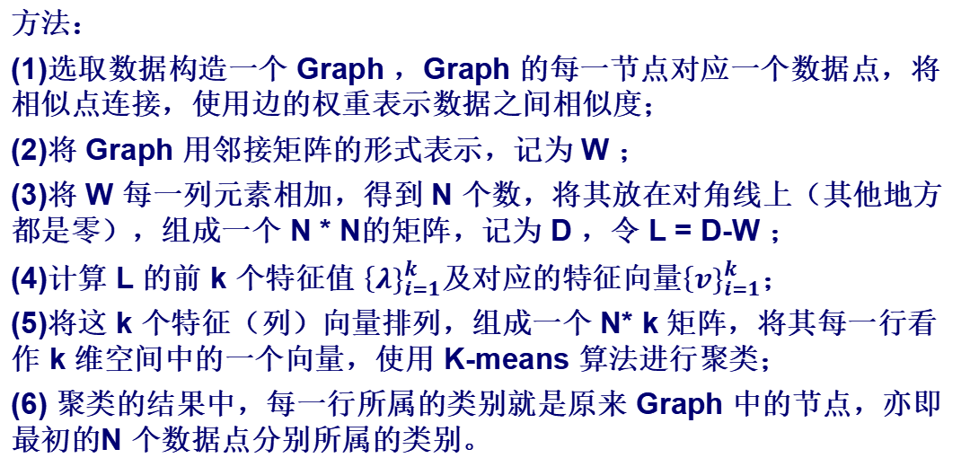
算法：谱聚类，一种基于图论的聚类算法。 输入：n个数据点集合{x₁，x₂…x_{n}} 输出：数据点集的划分
方法：
(1)选取数据构造一个 Graph ，Graph 的每一节点对应一个数据点，将相似点连接，使用边的权重表示数据之间相似度；
(2)将 Graph 用邻接矩阵的形式表示，记为 W ；
(3)将 W 每一列元素相加，得到 N 个数，将其放在对角线上（其他地方都是零），组成一个 N * N的矩阵，记为 D ，令 L = D-W ；
(4)计算 L 的前 k 个特征值 $\left\{λ\right.\}_{i=1}^{k}$及对应的特征向量$\left\{v\right.\}_{i=1}^{k}$；
(5)将这 k 个特征（列）向量排列，组成一个 N* k 矩阵，将其每一行看作 k 维空间中的一个向量，使用 K-means 算法进行聚类；
(6) 聚类的结果中，每一行所属的类别就是原来 Graph 中的节点，亦即最初的N 个数据点分别所属的类别。

Slide 80
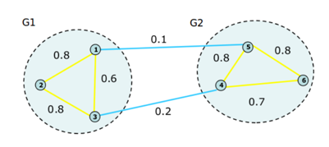
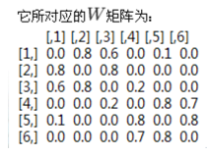
谱聚类过程：
如图所示，共有6个数据点，根据数据构造一个Graph，Graph 的每一个节点对应一个数据点，将相似的点连接起来，并且边的权重用于表示数据之间的相似度。可见1，2，3点之间相似度较高，4，5，6点之间相似度较高，而1和5与3和4之间相似度较低。把这个 Graph 用邻接矩阵的形式表示出来，记为W 。

Slide 81
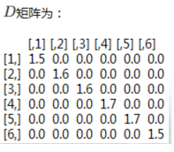
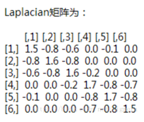
把W的每一列元素加起来得到N个数，把它们放在对角线上（其他地方都是零），组成一个N*N的矩阵，记为D。
令L=D-W。

Slide 82
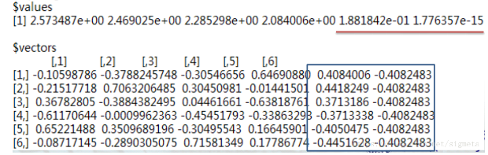
求出L的前k个特征值（按照特征值的大小从小到大的顺序）以及对应的特征向量。对数据进行k=2的均值聚类，可得到第5个和第6个特征值最小，故其对应的特征向量为最后两列，组成一个6*2的矩阵。

Slide 83
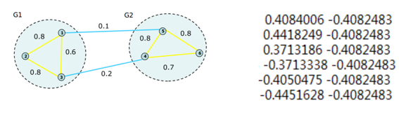

把这2个特征（列）向量排列在一起组成一个6*2的矩阵，将其中每一行看作二维空间中的一个向量，并使用 K-means 算法进行聚类。聚类的结果中每一行所属的类别就是原来 Graph 中的节点亦即最初的6个数据点分别所属的类别。
最终可将1，2，3点聚成一簇，4，5，6点聚成一簇。

Slide 84
7.5.3 谱聚类的优点
谱聚类算法建立在谱图理论基础上，与传统的聚类算法相比，它具有能在任意形状的样本空间上聚类且收敛于全局最优解的优点，实现简单，具有识别非凸分布聚类的能力。

Slide 85
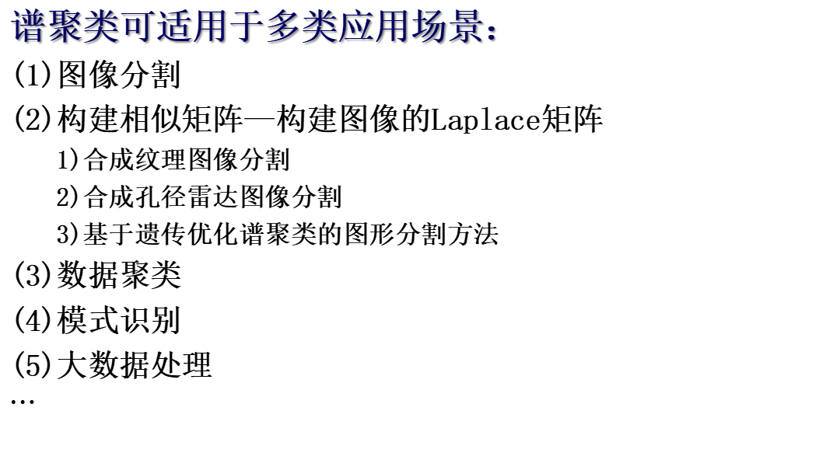
7.5.4 谱聚类实例
谱聚类可适用于多类应用场景：
(1)图像分割
(2)构建相似矩阵—构建图像的Laplace矩阵
1)合成纹理图像分割
2)合成孔径雷达图像分割
3)基于遗传优化谱聚类的图形分割方法
(3)数据聚类
(4)模式识别
(5)大数据处理
$$⋯$$

Slide 86
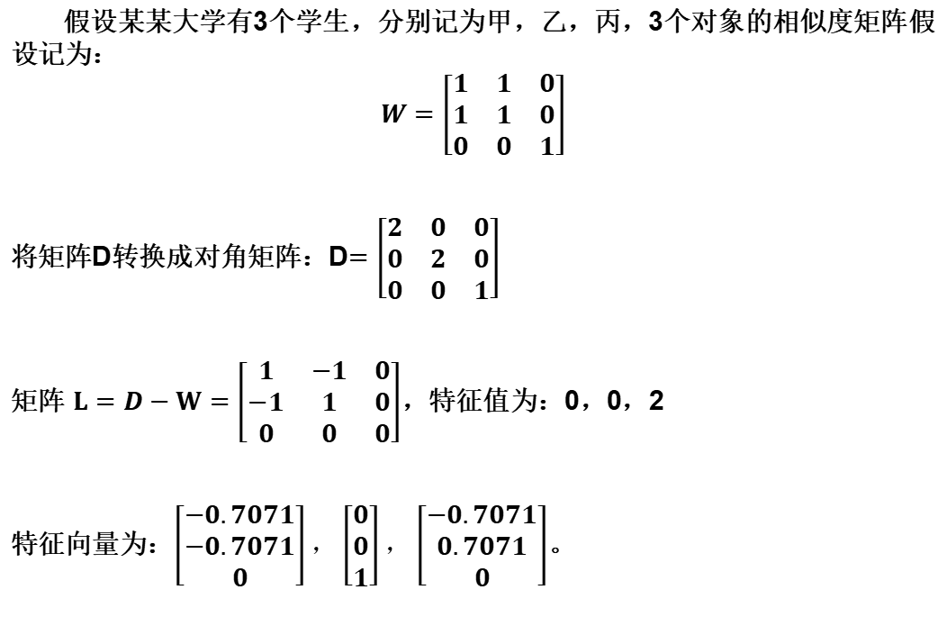
谱聚类实例
假设某某大学有3个学生，分别记为甲，乙，丙，3个对象的相似度矩阵假设记为：
$$W=\left[\begin{matrix}1 & 1 & 0 \\ 1 & 1 & 0 \\ 0 & 0 & 1\end{matrix}\right]$$
将矩阵D转换成对角矩阵：D$=\left[\begin{matrix}2 & 0 & 0 \\ 0 & 2 & 0 \\ 0 & 0 & 1\end{matrix}\right]$
矩阵 $L=D−W=\left[\begin{matrix}1 & −1 & 0 \\ −1 & 1 & 0 \\ 0 & 0 & 0\end{matrix}\right]$，特征值为：0，0，2
特征向量为：$\left[\begin{matrix}−0.7071 \\ −0.7071 \\ 0\end{matrix}\right]，\left[\begin{matrix}0 \\ 0 \\ 1\end{matrix}\right]，\left[\begin{matrix}−0.7071 \\ 0.7071 \\ 0\end{matrix}\right]$。

Slide 87
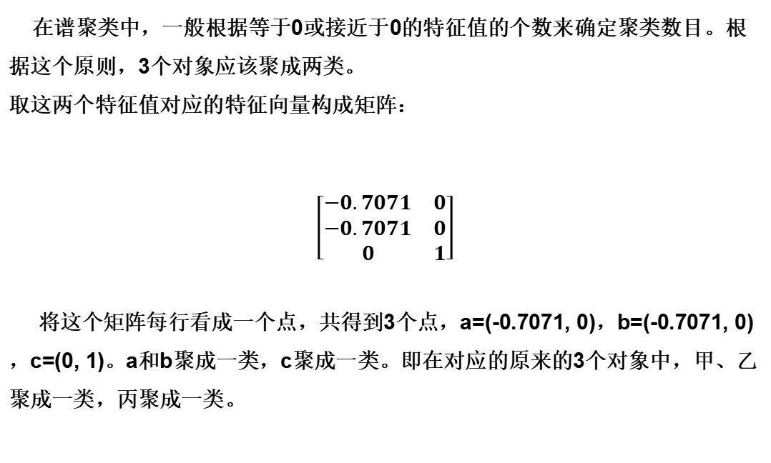
在谱聚类中，一般根据等于0或接近于0的特征值的个数来确定聚类数目。根据这个原则，3个对象应该聚成两类。
取这两个特征值对应的特征向量构成矩阵：
$$\left[\begin{matrix}−0.7071 & 0 \\ −0.7071 & 0 \\ 0 & 1\end{matrix}\right]$$
将这个矩阵每行看成一个点，共得到3个点，a=(-0.7071, 0)，b=(-0.7071, 0)，c=(0, 1)。a和b聚成一类，c聚成一类。即在对应的原来的3个对象中，甲、乙聚成一类，丙聚成一类。

Slide 88
第 7 章 聚类分析
7.1 聚类分析概述
7.2 差异度的计算方法
7.3 基于分割的聚类方法
7.4 基于密度的聚类方法
7.5 谱聚类方法
7.6 ICA 聚类分析
7.6.1 ICA的起源和目的
7.6.2 ICA模型
7.6.3 ICA应用要求
7.6.4 ICA应用场合

Slide 89

7.6.1 ICA的起源和目的
在上个世纪的某个鸡尾酒会上，许多嘈杂的声音混在一起，而人耳总是能分辨出其中特定的或者自己感兴趣的声音加以倾听。
ICA全称:独立成分分析
起源于“鸡尾酒会问题”
ICA就是将混合的信号分离，对于感兴趣的独立成分进行进一步的分析。ICA的目的：将观察到的数据进行某种线性分解，使其分解成统计独立的成分，即：从线性混合信号中恢复出基本的源信号。实际上就是一个寻优问题。

Slide 90
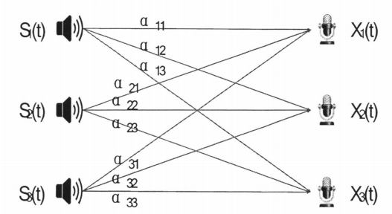
7.6.2 ICA模型
在信号源和传输通道等先验知识缺乏的情况下，仅从观测信号推测信号源和通道的方法称为盲信号处理(Blind Signal Processing，BSP)。盲信号处理主要包括盲源分离和盲辨识两大范畴，盲辨识的目的是恢复信号的传输通道，盲源分离是为了恢复出源信号。把该问题抽象为以下的数学模型:
盲信号处理

Slide 91
空间中有三个放置在不同位置的声源，它们同时发出的声音(s₁(t)，s₂(t)，s₃(t))被三个录音设备同时记录下来，将三个录音设备记录的信号依次记为x₁(t)，x₂(t)，x₃(t)。t表示时间序列，x_{i}(t)表示声音信号的幅度。每个录音设备记录的信号x_{i}(t)都是三个声源信号s_{i}(t)的线性加权和，即：
x_{i}(t)=a_{i1}s₁(t)+a_{i2}s₂(t)+a_{i3}s₃(t)
问题的模型可描述为：X=As
X 为观测信号，A为混合矩阵，s为源信号；
ICA要做的事情就是：在已知被观测信号和尽可能少的假设条件下估计出A和s；需要找到一个分离矩阵W，使Y=Wx是s的最优逼近；即首先基于待求问题的真实解构建一个目标函数，然后通过优化算法不断的对目标函数进行优化使目标函数尽可能的逼近真实解。
ICA=目标函数+优化算法

Slide 92
ICA算法
算法：ICA独立成分分析
输入：多维信号s
输出：最优逼近解Y
方法：
（1）源信号s经混合系统A之后得到观测信号X
（2）找到分离矩阵W
（3）使得Y=WX是s最优逼近

Slide 93
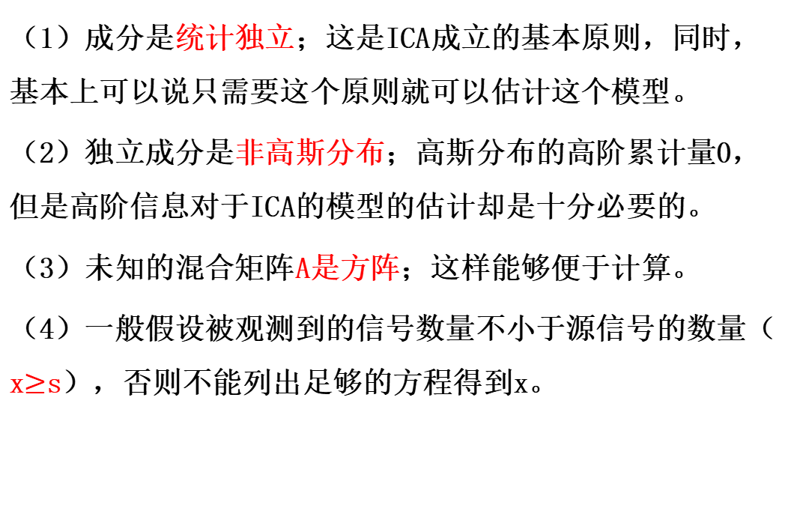
7.6.3 ICA应用要求
（1）成分是统计独立；这是ICA成立的基本原则，同时，基本上可以说只需要这个原则就可以估计这个模型。
（2）独立成分是非高斯分布；高斯分布的高阶累计量0，但是高阶信息对于ICA的模型的估计却是十分必要的。
（3）未知的混合矩阵A是方阵；这样能够便于计算。
（4）一般假设被观测到的信号数量不小于源信号的数量（x$≥$s），否则不能列出足够的方程得到x。
Notes:
（高斯分布的独立等同于不相关，最多有且仅有一个高斯分布，即随机噪声）

Slide 94
7.6.4 ICA应用场合
ICA 的主要应用是特征提取、盲源信号分离、生理学数据分析、语音信号处理、图像处理及人脸识别等。在这部分,综述一下ICA 的主要应用范例：
(1)在脑磁图(MEG) 中分离非自然信号；
(2)在金融数据中找到隐藏的因素
(3)自然图像中减少噪声
(4)人脸识别
(5)图像分离
(6)语音信号处理
(7)远程通信

Slide 95
ICA应用
采用独立成分分析实现盲源分离，对感兴趣的独立成分进行源定位是一个研究热点，在生物医学信号处理中主要用于去噪及提取所需的生物医学信号。 利用聚类方法，将各个独立成分之间的相关特性进行有效归类，剔除伪迹干扰，为感兴趣的独立成分的选取提供可靠依据， 减少人工特征识别和挑选中产生的误差，为后续的定位提供保障。

Slide 96
本章知识点汇总：
第一节 聚类分析概述
聚类分析的定义、要求、分类
第二节 差异度的计算方法
聚类算法中的数据结构，区间标度变量、二元变量、标称型变量、序数型变量、比例标度型变量、混合类型变量等差异度计算
第三节 基于分割的聚类方法
分割聚类方法的描述，K-means平均算法、PAM算法和CLARANS算法
第四节 基于密度的聚类方法
基于密度的聚类方法描述、DBSCAN算法和OPTICS算法
第五节 谱聚类方法
谱聚类描述、谱聚类的步骤、优点和实例
第六节 ICA 聚类分析
ICA的起源和目的、ICA模型、应用要求和场合

